Slide 1




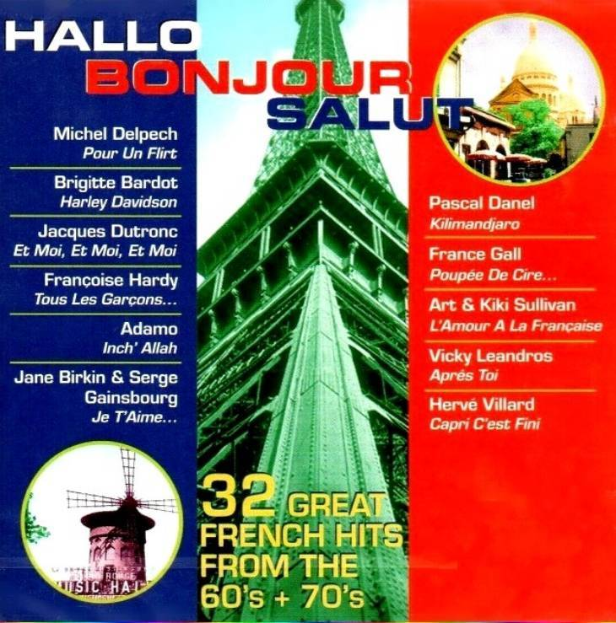




Slide 2

01. Antoine - Bonjour, Salut
02. Michel Delpech - Pour Un Flirt
03. Art And Kiki Sullivan - L'Amour À La Française
04. Jacques Dutronc - Et Moi, Et Moi, Et Moi
05. Nino Ferrer - Le Téléphone
06. France Gall - Poupée De Cire, Poupée De Son
07. Richard Anthony - Tchin Tchin
08. Marie Laforêt - Que Calor La Vida
09. C. Jérôme - Kiss Me
10. Herve Vilard - Capri C'Est Fini
11. Francoise Hardy - Tous Les Garcons Et Les Filles
12. Pascal Danel - Kilimandjaro
13. Jane Birkin & Serge Gainsbourg - Je T'Aime...Moi Non Plus
14. Adamo - Inch' Allah
15. Poppys - Non Non Rien N'a Changé
16. Brigitte Bardot - Harley Davidson

Slide 3








